Slide 1

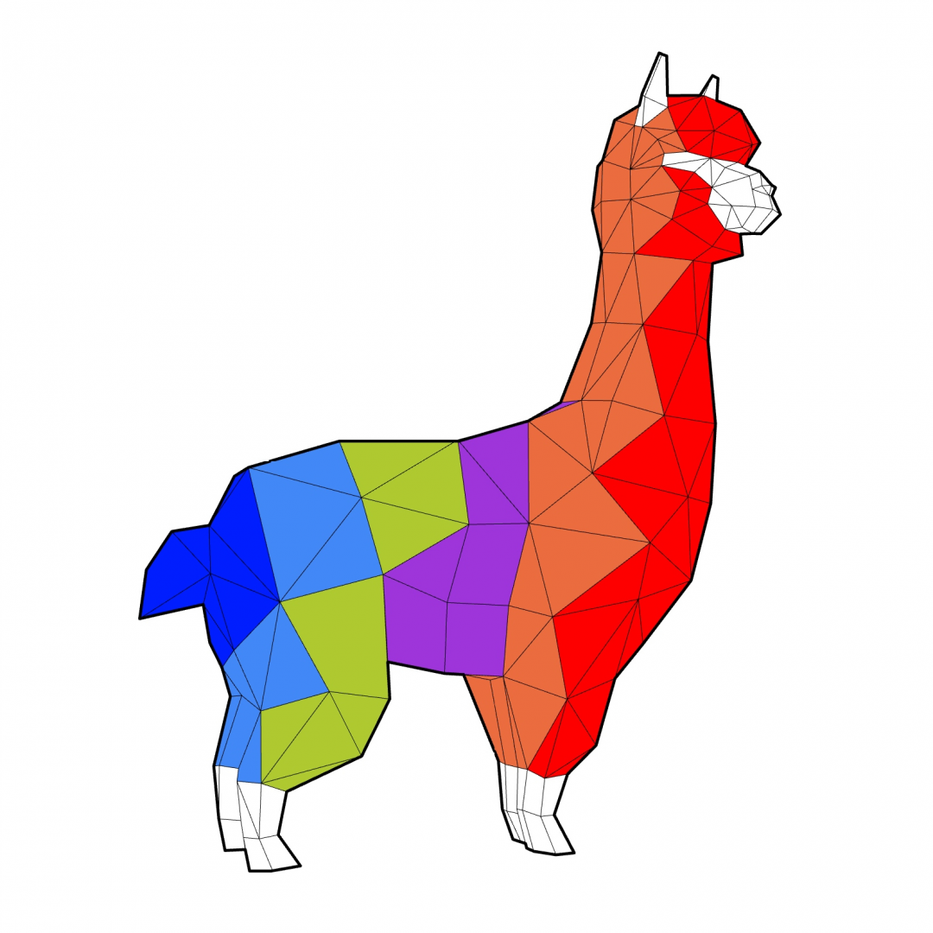



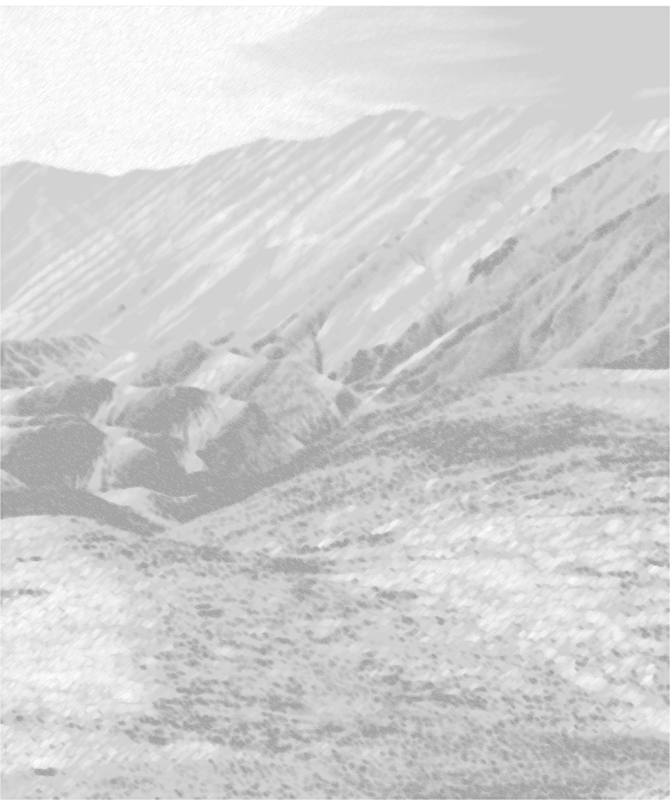
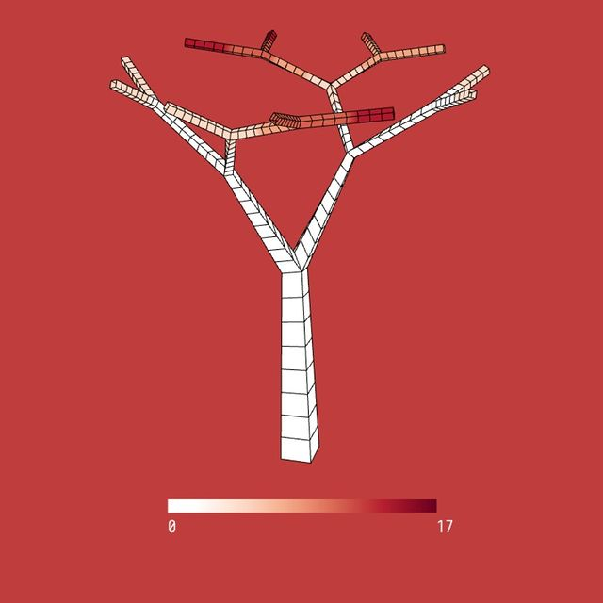
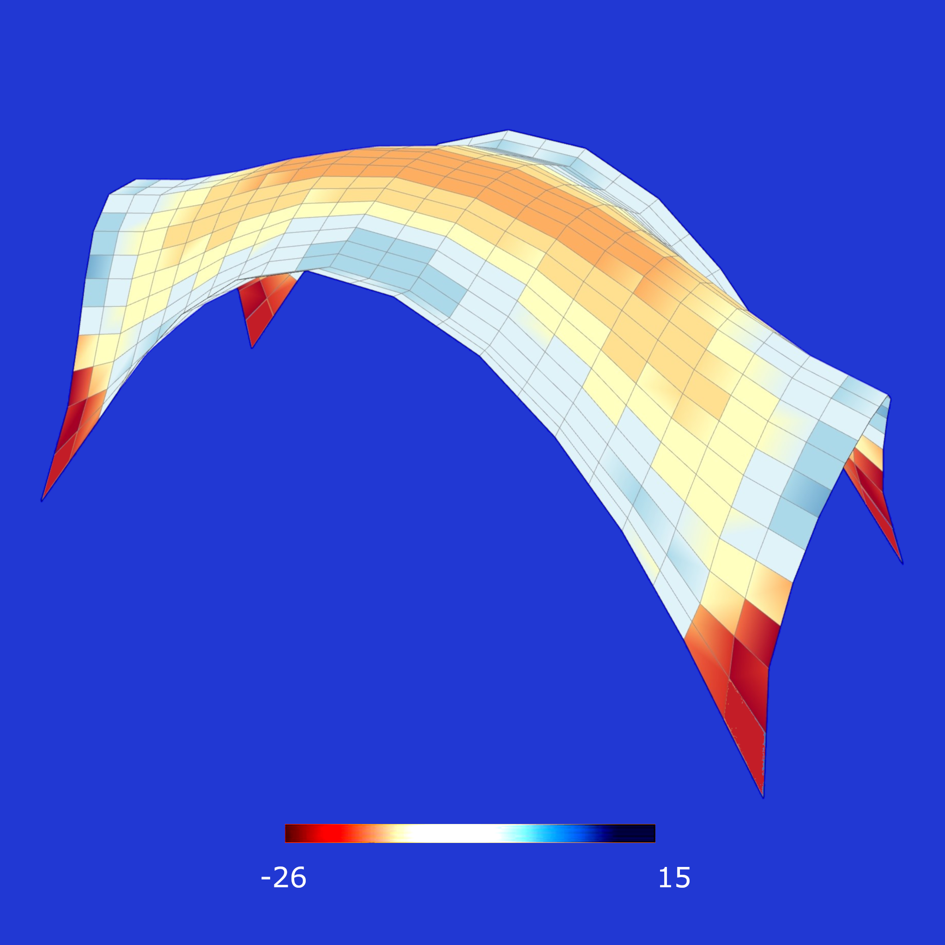
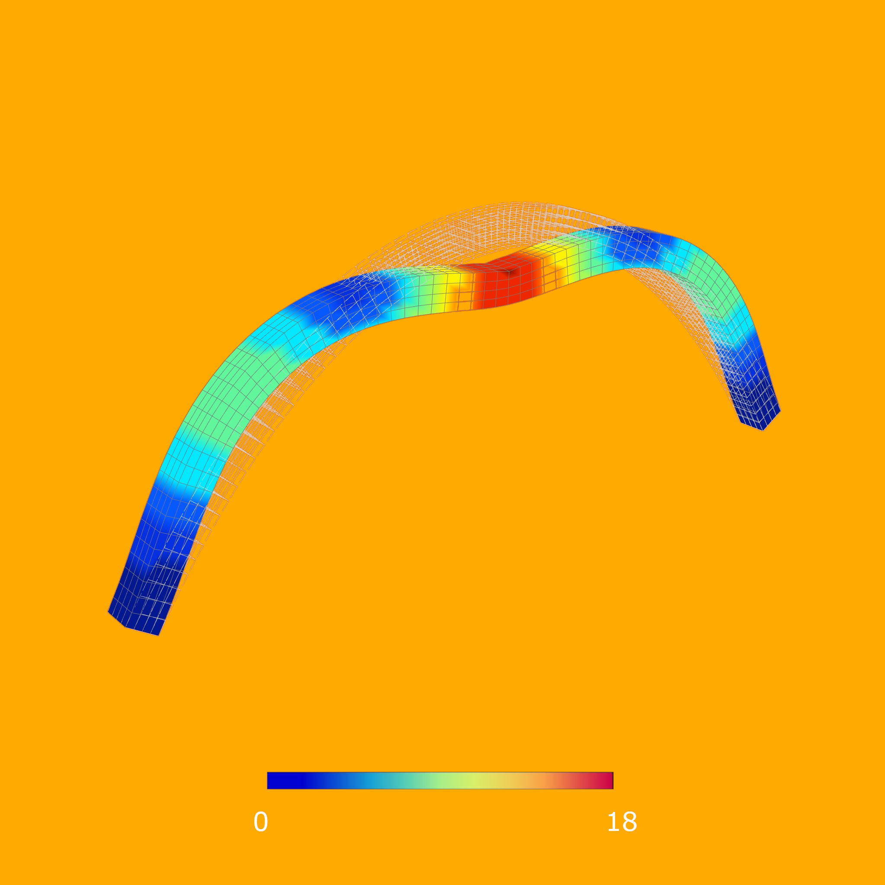
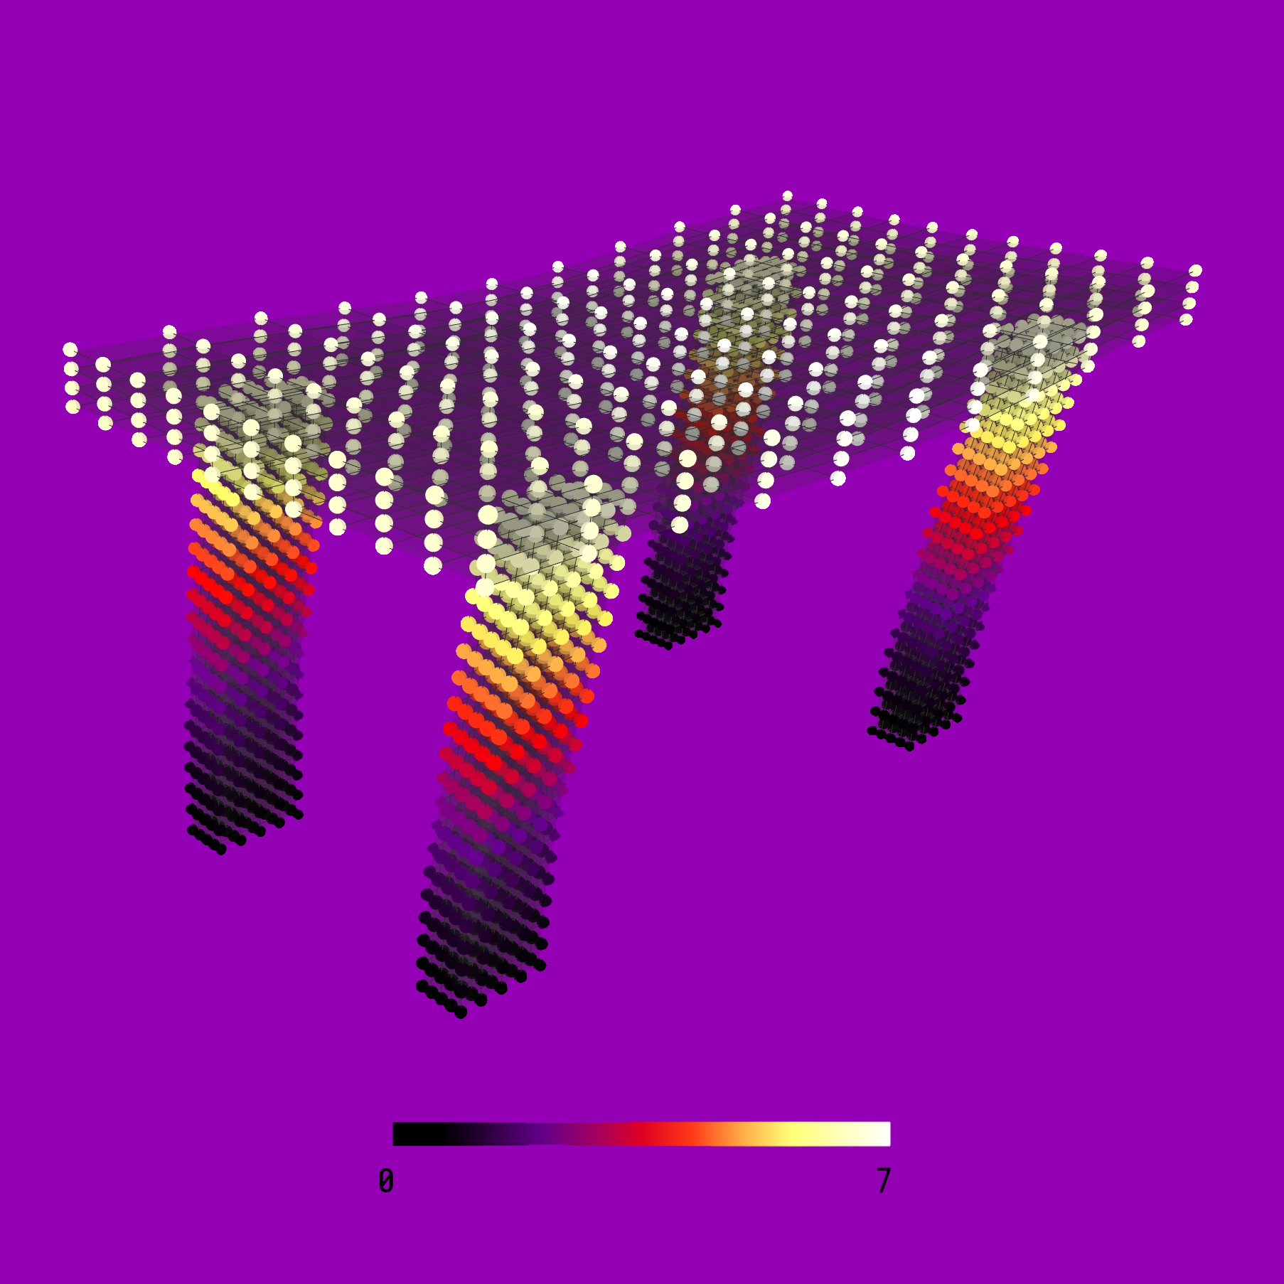
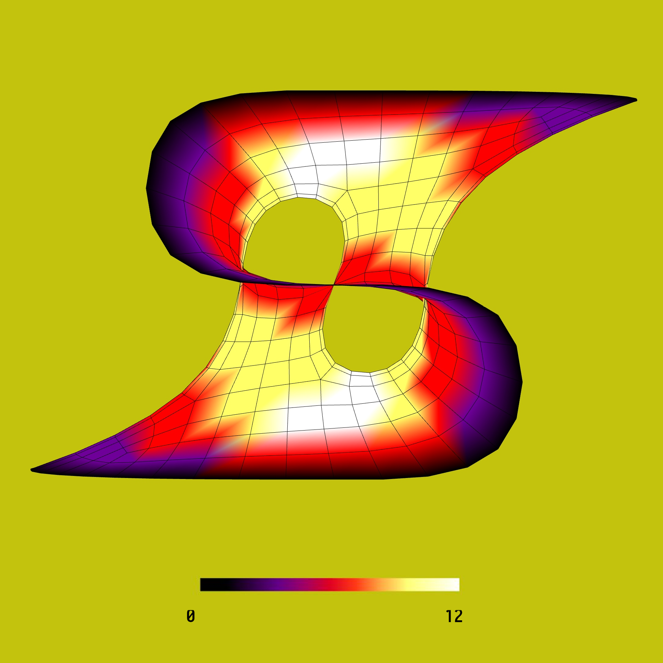
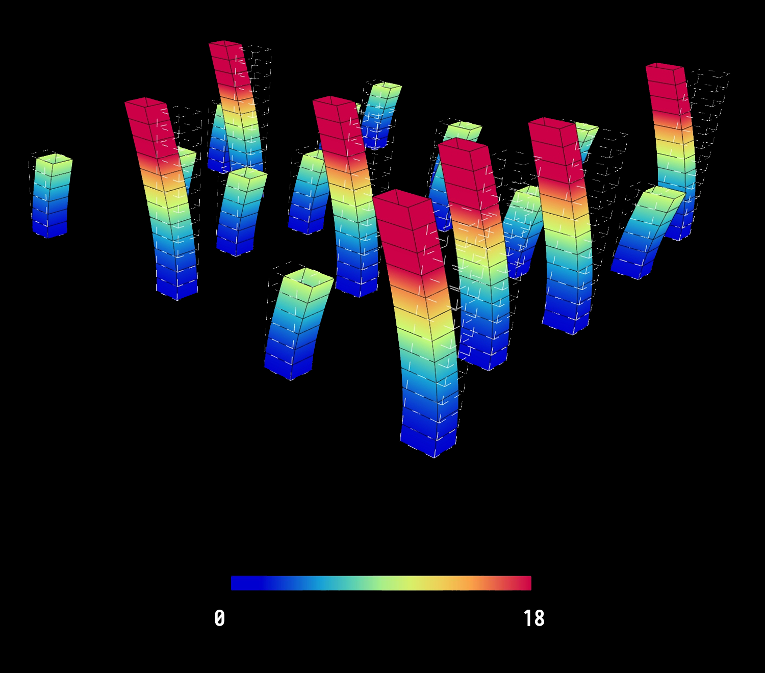
UNIVERSITÀ DI PISA DIPARTIMENTO DI INGEGNERIA CIVILE E INDUSTRIALE CdLM in Ingegneria Strutturale e Edile
Alpaca4d | Instagram
Alpaca4d | Facebook
Alpaca4d | LinkedIn
Martedì 11 maggio 2021
13:30 – 15:30
Alpaca4d: un nuovo tool per analisi FEM
Seminario on line
Relatori:
Prof. Ing. Paolo S. VALVO
Senior Research Engineer. Marco Pellegrino
Dott. Domenico Gaudioso
Il seminario si svolgerà nell’ambito dell’insegnamento di Meccanica Computazionale tenuto dal Professore Paolo S. Valvo del corso di laurea magistrale in Ingegneria Strutturale e Edile dell’Università di Pisa. Il seminario mira ad illustrare gli strumenti e le tecniche parametriche usati nella modellazione strutturale, introducendo “Alpaca4d”, un nuovo tool per analisi FEM.
Il seminario è aperto a tutti gli interessati, che sono invitati a collegarsi tramite Microsoft Teams al seguente indirizzo:
meeting teams
Alpaca4d è un plugin di Rhino/Grasshopper che sfrutta gli algoritmi di calcolo agli elementi finite di OpenSees. OpenSees è utilizzato principalmente da ricercatori accademici a causa dell’interfaccia non user-friendly anche se la teoria alla base delle sue librerie è altamente sofisticata.
L’idea principale di Alpaca4d è fornire un modo semplice ed efficiente per analizzare le strutture tramite OpenSees senza scrivere alcun codice. L’obiettivo è portare più utenti a eseguire analisi strutturali con OpenSees in un ambiente parametrico come Grasshopper.
I nostri principali campi di interesse sono l’analisi strutturale, l’ottimizzazione, l’apprendimento automatico, la manipolazione della geometria.
Contatti:
p.valvo@ing.unipi.it
alpaca4d@gmail.com

